Slide 1

SDGsの推進に向けた
大阪府の取組みについて
2022年10月19日
大阪府 政策企画部 企画室

Slide 2

本日の内容
① SDGsとは
②大阪府のSDGs推進の取組みについて
③府内企業のSDGs推進に寄与する事業等の
一例紹介
④2025年大阪・関西万博とSDGsの関係性

Slide 3
本日の内容
① SDGsとは
②大阪府のSDGs推進の取組みについて
③府内企業のSDGs推進に寄与する事業等の
一例紹介
④2025年大阪・関西万博とSDGsの関係性

Slide 4

まずはじめに（アイスブレイク）
「SDGs」をご存じですか。
「SDGs」と聞いて思いつくものを
書き出してみてください（なんでも構いません）
・
・
・
・
・
・
・

Slide 5
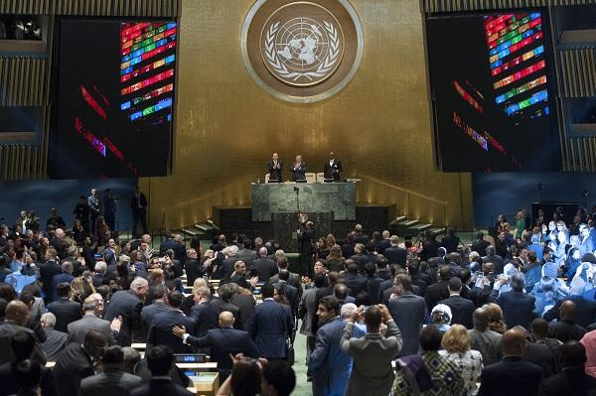
SDGs（Sustainable Development Goals）とは
○ 2015年9月国連総会で採択された「持続可能な開発のための2030アジェンダ」に記載
○ 2030年までの国際目標。発展途上国のみならず、先進国自身も取り組む。
○ 持続可能な世界を実現するための17のゴール(目標)、169のターゲットから構成。
（出典）国連広報センター
4

Slide 6
SDGsの17のゴール
仮 訳
2015年9月25日第70回国連総会で採択
我々の世界を変革する：持続可能な開発のための2030アジェンダ（抜粋）
前文
このアジェンダは、人間、地球及び繁栄のための行動計画である。これはまた、より大きな自由における普遍的な平和の強化を追求ものでもある。我々は、極端な貧困を含む、あらゆる形態と側面の貧困を撲滅することが最大の地球規模の課題であり、持続可能な開発のための不可欠な必要条件であると認識する。
すべての国及びすべてのステークホルダーは、協同的なパートナーシップの下、この計画を実行する。我々は、人類を貧困の恐怖及び欠乏の専制から解き放ち、地球を癒やし安全にすることを決意している。我々は、世界を持続的かつ強靱（レジリエント）な道筋に移行させるために緊急に必要な、大胆かつ変革的な手段をとることに決意している。
我々はこの共同の旅路に乗り出すにあたり、誰一人取り残さないことを誓う。
今日我々が発表する17の持続可能な開発のための目標（SDGs）と、169のターゲットは、この新しく普遍的なアジェンダの規模と野心を示している。これらの目標とターゲットは、ミレニアム開発目標（MDGs）を基にして、ミレニアム開発目標が達成できなかったものを全うすることを目指すものである。これらは、すべての人々の人権を実現し、ジェンダー平等とすべての女性と女児の能力強化を達成することを目指す。
これらの目標及びターゲットは、統合され不可分のものであり、持続可能な開発の三側面、すなわち経済、社会及び環境の三側面を調和させるものである。
これらの目標及びターゲットは、人類及び地球にとり極めて重要な分野で、向こう15年間にわたり、行動を促進するものになろう。
出典：国際連合広報センターホームページ
5

Slide 7
SDGsの17のゴール
①貧困 | あらゆる場所のあらゆる形態の貧困を終わらせる。
②飢餓 | 飢餓を終わらせ、食料安全保障及び栄養改善を実現し、持続可能な農業を促進する。
③保健 | あらゆる年齢のすべての人々の健康的な生活を確保し、福祉を促進する。
④教育 | すべての人に包摂的かつ公正な質の高い教育を確保し、生涯学習の機会を促進する。
⑤ジェンダー | ジェンダー平等を達成し、すべての女性及び女児の能力強化を行う。
⑥水・衛生 | すべての人々の水と衛生の利用可能性と持続可能な管理を確保する。
⑦エネルギー | すべての人々の、安価かつ信頼できる持続可能な近代的エネルギーへのアクセスを確保する。
⑧経済成長と 雇用 | 包摂的かつ持続可能な経済成長及びすべての人々の完全かつ生産的な雇用と働きがいのある人間らしい雇用(ディーセント・ワーク)を促進する。
⑨インフラ、産業化、 イノベーション | 強靱（レジリエント）なインフラ構築、 包摂的かつ持続可能な産業化の 促進及びイノベーションの推進を図る。
⑩不平等 | 各国内及び各国間の不平等を是正する。
⑪持続可能 な都市 | 包摂的で安全かつ強靱(レジリエント）で 持続可能な都市及び人間居住を実現する。
⑫持続可能な 生産と消費 | 持続可能な生産消費形態を確保する。
⑬気候変動 | 気候変動及びその影響を軽減するための緊急対策を講じる。
⑭海洋資源 | 持続可能な開発のために海洋・海洋資源を保全し、持続可能な形で利用する。
⑮陸上資源 | 陸域生態系の保護、回復、持続可能な利用の推進、持続可能な森林の経営、砂漠化への対処、ならびに土地の劣化の阻止・回復及び生物多様性の損失を阻止する。
⑯平和 | 持続可能な開発のための平和で包摂的な社会を促進し、すべての人々に司法へのアクセスを提供し、あらゆるレベルにおいて効果的で説明責任のある包摂的な制度を構築する。
⑰実施手段 | 持続可能な開発のための実施手段を強化し、グローバル・パートナーシップを活性化する。
（出典）外務省 「持続可能な開発のための2030アジェンダ（仮訳）」
6

Slide 8


















SDGsの17のゴール（５つのP)
7

Slide 9
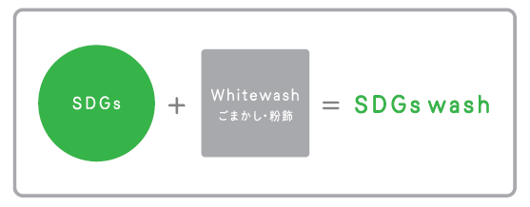
SDGsウォッシュとは
「SDGsウォッシュ」とは？
⇒SDGsに取り組んでいるように見えて、実態が伴っていないこと
を揶揄する言葉
SDGsウォッシュは、「グリーンウォッシュ（あたかも環境にはいりょしているかのようにみせかけること）」が由来とされています
出展：株式会社電通「SDGs Communication Guide」

Slide 10
SDGsに取組む際のポイント
①SDGsは世界共通の言語
②経済、社会、環境の統合的解決
③誰一人取り残さない
④横串の視点
⑤バックキャスティング
⑥ルールを決めた必達目標ではなく、各主体がめざすべき目標を作る
9

Slide 11
①SDGsは世界共通の言語
＜ポイント＞
○ 国連の全加盟国で合意。「誰も否定できない」明確な価値とゴールの提示。
○ 17のゴールのアイコンは世界共通の言語。コミットしている社会課題を世界に宣誓。
10

Slide 12
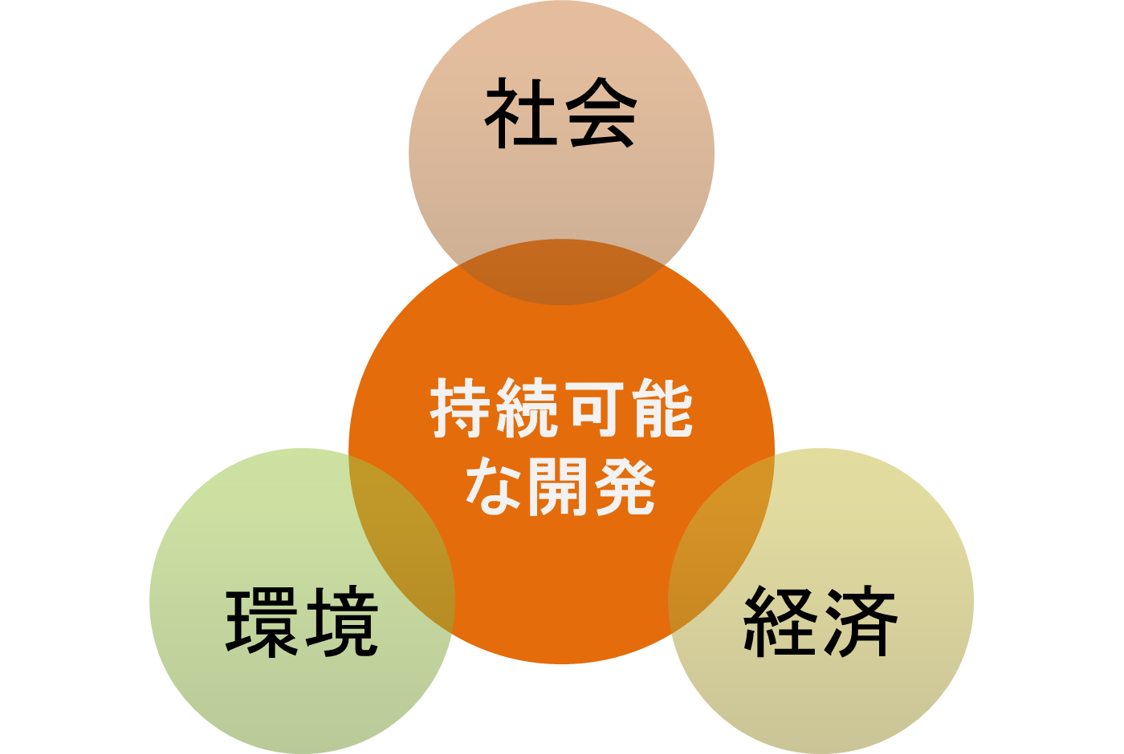
②経済、社会、環境の統合による課題解決と新しい価値の創造
＜ポイント＞
○ 社会課題の併記
これまで対立すると考えられていた、「人権と開発」、「環境と経済成長」等の社会課題を併記。
（「より良い社会」というより高次のビジョンの提示）
○ 経済的な視点の包摂
「持続可能性」≒「経済性の担保」 ⇒ 経済的な要素の必要性を謳う。
（ビジネスなど、自己メリット追及型の課題解決アプローチの許容）
11

Slide 13


③誰一人取り残さない
みんなで頑張る
社会的に弱い立場にある人々を含め、あらゆる人を、排除や摩擦、孤独や孤立から援護し、社会（地域社会）の一員として取り込み、支え合う考え方のこと。
＜ポイント＞
○ 野心的（背伸び）
全ての人を救済するというハードルの高い、野心的な理念・ビジョンの提示
○ 支えあいの精神
SDGs達成のために取り組むべき主体は国際社会、地域（region)、国家、地方(local）、企業、教育機関、NPO/NGO、個人
⇒どんな人間も必ず課題解決のアクターになりうる。
12

Slide 14







④横串の視点
＜ポイント＞
○ 同時解決（あるゴールの解決のための取組みを、別のゴールの課題解決につなげる）
○ インパクトのベクトルを変える
（社会に悪影響を及ぼすアクションに工夫を加え、別のゴールのポジティブアクションに変える）
○ トレードオフの考慮
（社会のためにしていることが、他のゴールの視点で見ると悪影響を及ぼす可能性を考慮する）
13

Slide 15
⑤バックキャスティング
あるべき
社会像
「バックキャスティング」
未来のある時点に目標を設定しておき、そこから振り返って現在すべきことを考える方法
現実的な
めざす姿
「フォアキャスティング」
過去のデータや実績などに基づき、現状で実現可能と考えられることを積み上げて、未来の目標に近づけようとする方法
過去
現在
未来
＜ポイント＞
○ 社会課題解決のイメージの変革
義務的な行動ではなく、主体的な行動の誘発
○ できない言い訳をしない
できない理由を考えるのではなく、よりよくするためのアイディアを出す
14

Slide 16
⑥ルールを決めた必達目標ではなく、各主体がめざすべき目標を作る
＜ポイント＞
○ SDGsは2030年にあるべきゴールのみを提示（⇔京都議定書等）
例：「リサイクルを心がける」、「困っている人には声をかける」、「健康のために走る」
○ 世界の共通目標と、個人や地域の取組みがつながる
プロジェクトベースで、 17ゴール・169のターゲットとのロジックを整理する
15

Slide 17
本日の内容
① SDGsとは
②大阪府のSDGs推進の取組みについて
③府内企業のSDGs推進に寄与する事業等の
一例紹介
④2025年大阪・関西万博とSDGsの関係性

Slide 18
大阪府のSDGs推進に関する主な取り組み
大阪府の取組み | 国の動き | 関連項目
2018年4月 大阪府SDGs推進本部 設置 2020年3月 Osaka SDGs ビジョン策定 2020年7月 SDGs未来都市及び自治体 SDGsモデル事業に採択 （大阪市と共同提案） 2020年12月 大阪SDGsネットワーク設置 2021年1月 大阪SDGs行動憲章策定 2021年2月～ 私のSDGs宣言プロジェクト 開始 | 2016年5月 SDGs推進本部設置 2016年12月 SDGs実施指針策定 2018年6月～ SDGs未来都市及び自治体・ SDGsモデル事業の選定開始 2018年6月 Japan SDGs Action Platform 設置 2019年12月 SDGs実施指針改定 | 2015年9月 国連総会にて SDGsを採択 2018年11月 大阪・関西万博 開催決定
17

Slide 19
OSAKA SDGs ビジョンについて
OSAKA SDGs ビジョン策定の意義
「Osaka SDGs ビジョン」は、2025年大阪・関西万博の開催都市として、世界の先頭に立ってSDGsの達成に貢献する「SDGs先進都市」を実現するため、大阪がめざすSDGs先進都市の姿を明確にし、府民や企業、市町村など、様々なステークホルダーと共有することで、オール大阪でSDGsの新たな取組みの創出を図っていくことを目的に策定。
大阪府の役割
① 府民や企業、市町村など、様々なステークホルダーにSDGsを広く知っていただく
⇒ SDGsの更なる浸透を図り、これまでにSDGsになじみのなかった新たなステークホルダーの掘り起こしや具体的な行動
につなげる
② 様々なステークホルダーの取組みをSDGs実現に向けて相互につなぎ合わせていく
⇒ 関西SDGsプラットフォームや国関連機関、経済界、金融機関などと連携し、それぞれのネットワークを活かしながら、
ステークホルダー間のマッチングと新たな取組みの創出を図る
③ 府自らもステークホルダーの一員として、SDGsに貢献する
⇒ 庁内各部局の主体的な取組みの更なる充実・強化を図り、SDGsとして取り組むからこそできる施策を幅広く展開していく
④ ハード・ソフト両面から「SDGsを具現化した都市づくり」を進める
⇒ 大阪の持続的成長や、府民の豊かさ、安全・安心の実現に向け、SDGsの理念に沿った社会システムや価値観の変革を
進める
18

Slide 20



OSAKA SDGs ビジョンについて
◆2025年大阪・関西万博に向けて取り組む「重点ゴール」
国際社会全体の課題であるジェンダーや人権、気候変動への取組み
ゴール３
重点
ゴールⅠ
「健康と福祉」
（“いのち”や暮らし、次世代の課題としての取組み）
府民の
well-being
ゴール１
ゴール４
ゴール12
「貧困」
「教育」
「持続可能な生産と消費」
（「ゴール３」と関連する横断的な課題としての取組み）
ゴール11
重点
ゴールⅡ
地域（大阪）の
well-being
「持続可能都市」
（他のゴールを集約しながら、様々な課題解決にバランスよく貢献）
産業や雇用、イノベーションといった都市としての強みを活かす
19

Slide 21
（参考）大阪府の「ゴール11」と「ゴール12」のターゲット
ゴール 11
包摂的で安全かつ 強靱 （レジリエント）で持続可能な都市及び人間居住を実現す る
Goal 11
Make cities and human settlements inclusive, safe, resilient and sustainable
ゴール12
持続可能な生産消費形態を確保する
Goal 12
Ensure sustainable consumption and production patterns
 | ターゲット
12.1 | 開発途上国の開発状況や能力を勘案しつつ、持続可能な消費と生産に関する10年計画枠組み（10YFP）を実施し、先進国主導の下、すべての国々が対策を講じる。
12.2 | 2030年までに天然資源の持続可能な管理及び効率的な利用を達成する。
12.3 | 2030年までに小売・消費レベルにおける世界全体の一人当たりの食料の廃棄を半減させ、収穫後損失などの生産・サプライチェーンにおける食料の損失を減少させる。
12.4 | 2020年までに、合意された国際的な枠組みに従い、製品ライフサイクルを通じ、環境上適正な化学物資やすべての廃棄物の管理を実現し、人の健康や環境への悪影響を最小化するため、化学物質や廃棄物の大気、水、土壌への放出を大幅に削減する。
12.5 | 2030年までに、廃棄物の発生防止、削減、再生利用及び再利用により、廃棄物の発生を大幅に削減する。
12.6 | 特に大企業や多国籍企業などの企業に対し、持続可能な取り組みを導入し、持続可能性に関する情報を定期報告に盛り込むよう奨励する。
12.7 | 国内の政策や優先事項に従って持続可能な公共調達の慣行を促進する。
12.8 | 2030年までに、人々があらゆる場所において、持続可能な開発及び自然と調和したライフスタイルに関する情報と意識を持つようにする。
12.a | 開発途上国に対し、より持続可能な消費・生産形態の促進のための科学的・技術的能力の強化を支援する。
12.b | 雇用創出、地方の文化振興・産品販促につながる持続可能な観光業に対して持続可能な開発がもたらす影響を測定する手法を開発・導入する。
12.c | 開発途上国の特別なニーズや状況を十分考慮し、貧困層やコミュニティを保護する形で開発に関する悪影響を最小限に留めつつ、税制改正や、有害な補助金が存在する場合はその環境への影響を考慮してその段階的廃止などを通じ、各国の状況に応じて、市場のひずみを除去することで、浪費的な消費を奨励する、化石燃料に対する非効率な補助金を合理化する。
 | ターゲット
11.1 | 2030年までに、すべての人々の、適切、安全かつ安価な住宅及び基本的サービスへのアクセスを確保し、スラムを改善する。
11.2 | 2030年までに、脆弱な立場にある人々、女性、子ども、障害者及び高齢者のニーズに特に配慮し、公共交通機関の拡大などを通じた交通の安全性改善により、すべての人々に、安全かつ安価で容易に利用できる、持続可能な輸送システムへのアクセスを提供する。
11.3 | 2030年までに、包摂的かつ持続可能な都市化を促進し、すべての国々の参加型、包摂的かつ持続可能な人間居住計画・管理の能力を強化する。
11.4 | 世界の文化遺産及び自然遺産の保護・保全の努力を強化する。
11.5 | 2030年までに、貧困層及び脆弱な立場にある人々の保護に焦点をあてながら、水関連災害などの災害による死者や被災者数を大幅に削減し、世界の国内総生産比で直接的経済損失を大幅に減らす。
11.6 | 2030年までに、大気の質及び一般並びにその他の廃棄物の管理に特別な注意を払うことによるものを含め、都市の一人当たりの環境上の悪影響を軽減する。
11.7 | 2030年までに、女性、子ども、高齢者及び障害者を含め、人々に安全で包摂的かつ利用が容易な緑地や公共スペースへの普遍的アクセスを提供する。
11.a | 各国・地域規模の開発計画の強化を通じて、経済、社会、環境面における都市部、都市周辺部及び農村部間の良好なつながりを支援する。
11.b | 2020年までに、包含、資源効率、気候変動の緩和と適応、災害に対する強靱さ（レジリエンス）を目指す総合的政策及び計画を導入・実施した都市及び人間居住地の件数を大幅に増加させ、仙台防災枠組2015-2030に沿って、あらゆるレベルでの総合的な災害リスク管理の策定と実施を行う。
11.c | 財政的及び技術的な支援などを通じて、後発開発途上国における現地の資材を用いた、持続可能かつ強靱（レジリエント）な建造物の整備を支援する。
出展：持続可能な開発のための2030アジェンダ

Slide 22
大阪SDGs行動憲章の策定（令和３年１月）
わたしたちは、「誰一人取り残さない、持続可能な社会の実現」をめざす“持続可能な開発のための2030アジェンダ”（SDGs）の理念に賛同し、2025年大阪・関西万博の地元都市として、万博のテーマである「いのち輝く未来社会のデザイン」に向けて、SDGsの17ゴールの達成をめざします。
1
かけがえのない“いのち”を大切にし、地域社会や環境に配慮して行動します。
2
2030年に住みたい魅力あふれる大阪をイメージし、できることから意識して行動します。
3
人と人との出会い、つながりを大事にしながら、互いに学びあい協力して行動します。
21

Slide 23








私のSDGs宣言プロジェクト
府⺠や府内企業・団体などあらゆるステークホルダーに SDGs を知ってもらい、具体的な⾏動につなげるために策定した「大阪 SDGs ⾏動憲章」の趣旨に沿って、自らが⾏う SDGs の達成に向けた⾏動を宣言するプロジェクトです。
対 象
府民、府内の企業・団体など
SDGsの達成に向けた取組み
関連するゴール
宣言内容
大阪府ホームページ
大阪府SDGs【公式】Twitter
参加方法
詳しくは、府HPをご覧ください
大阪府 SDGs
🔍
取り組み宣言の例
冷蔵庫の中を把握して、
必要な分だけ買い足す
エコバッグやマイボトル、
マイ容器を使う
誰もが働きやすい
職場環境を作る

Slide 24
皆さんから寄せられた“私のSDGs宣言”
食品ロスを減らすため冷蔵庫の中をチェックしてから買い物に行きます。
避難場所の確認や非常食の準備をして、被害を最小限に抑える行動をします
仕事でも家庭でも男女公平を心掛ける
毎日、健康のため運動します。
家族と一緒に地域の活動に参加し、地元をみんなで盛り上げる。
多様性を受け入れ、いつでも誰とでも、最高の職場環境を創る。
フェアトレードの商品を買います
釣り糸をひろう
各ゴールは“私のSDGs宣言”にあわせ、めざすゴールとして記載されたものを掲載しています。
23

Slide 25
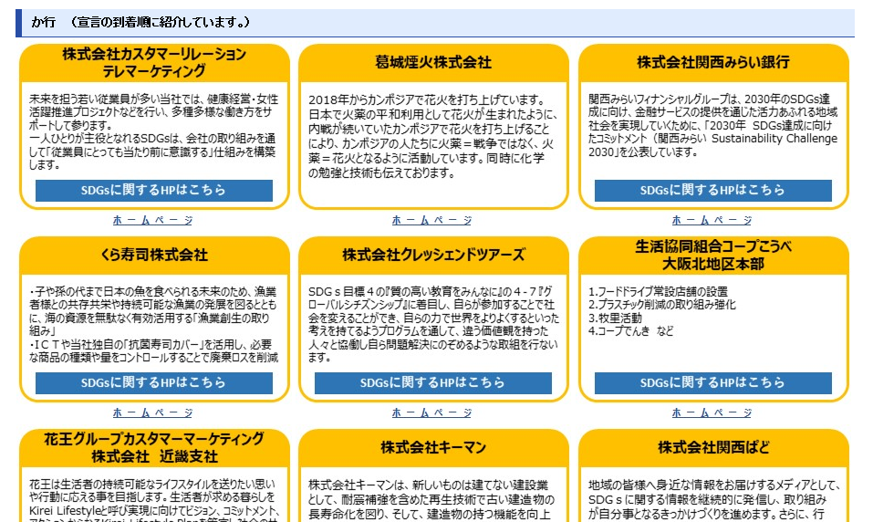
企業や団体から寄せられた“私のSDGs宣言”
24

Slide 26


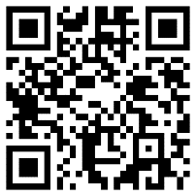

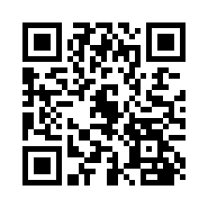
（参考）私のSDGs宣言プロジェクトへの参加方法
下記QRコードから参加ページにアクセスください。
Twitterからもご参加いただけます。
大阪府ホームページ
※「私のSDGs宣言プロジェクト」ページから
参加フォームへアクセスいただけます。
大阪府SDGs【公式】Twitter
＠osakaprefSDGs
＃私のSDGs宣言プロジェクト
このハッシュタグをつけて投稿してください。
25

Slide 27
本日の内容
① SDGsとは
②大阪府のSDGs推進の取組みについて
③府内企業のSDGs推進に寄与する事業等の
一例紹介
④2025年大阪・関西万博とSDGsの関係性

Slide 28
SDGsビジネス創出支援事業
大阪府では、2025年大阪・関西万博に向け、SDGsの達成に貢献するビジネス、いわゆる「SDGsビジネス」に挑戦する企業と、それをサポートする共創パートナーのビジネスマッチングの機会となるイベント『OSAKA SDGsビジネスマッチングDays』を開催します。
～OSAKA SDGsビジネスマッチングDaysの概要～
開催日 ： 2022年12月6日（火）、7日（水）
開催方法 ： 会場とオンラインでの併用開催
会場名 ： 大阪イノベーションハブ
観覧対象者： 共創パートナー、一般
テーマ名 ： ①「脱炭素」 ～大阪発！ 技術・サービスで脱炭素社会に貢献する～
分野例）「バイオマスプラスチック」、「環境・エネルギー」
②「いのち・くらし」 ～大阪発！ 技術・サービスでウェルビーイングに貢献する～
分野例）「食」、「医療・ヘルスケア」、「働く・学ぶ・共に生きる」、「くらし・まちづくり」
【本事業に関する問い合わせ先】
大阪府商工労働部 成長産業振興室 産業創造課
産業化戦略グループ 金澤・野口
TEL：06-6210-9487
URL： https://osaka-sdgs-biz-matching.com/
※OSAKA SDGsビジネスマッチングDaysに関してもこちらをご覧ください。
27

Slide 29
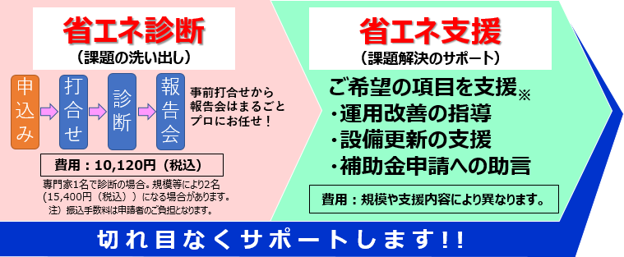
省エネコストカットまるごとサポート事業
大阪府では、省エネお助け隊（経産省登録の専門家）を派遣して、省エネ診断から省エネ実施までの支援を行います。
※詳細は別紙チラシをご覧ください。
【本事業に関する問い合わせ先】
大阪府環境農林水産部脱炭素・エネルギー政策課内
おおさかスマートエネルギーセンター
TEL 06-6210-9254 FAX 06-6210-9259
※関連ゴールは一例です。

Slide 30
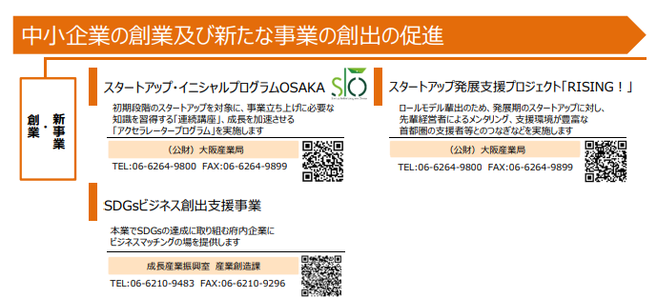
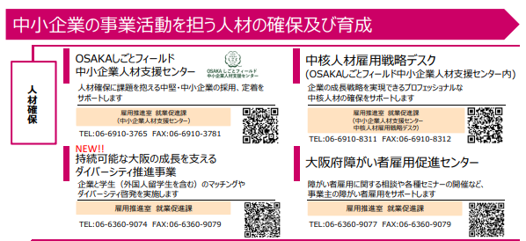
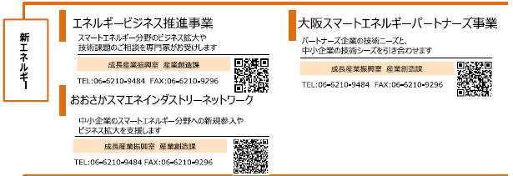
府内企業のSDGs推進に寄与する事業等の一例紹介
大阪府（商工労働部）では、産業・経済を支えている中小企業のグローバル化や、AI、IoT、ロボットなど先端技術がもたらす生産性向上やイノベーションの創出、企業ニーズを踏まえた人材の育成・確保など様々な施策を実施しています。
※関連ゴールは一例です。
【本事業に関する問い合わせ先】
※詳細は各QRコードなどでホームページを検索いただくか、
担当部署まで直接お電話ください。
29

Slide 31
本日の内容
① SDGsとは
②大阪府のSDGs推進の取組みについて
③府内企業のSDGs推進に寄与する事業等の
一例紹介
④2025年大阪・関西万博とSDGsの関係性

Slide 32
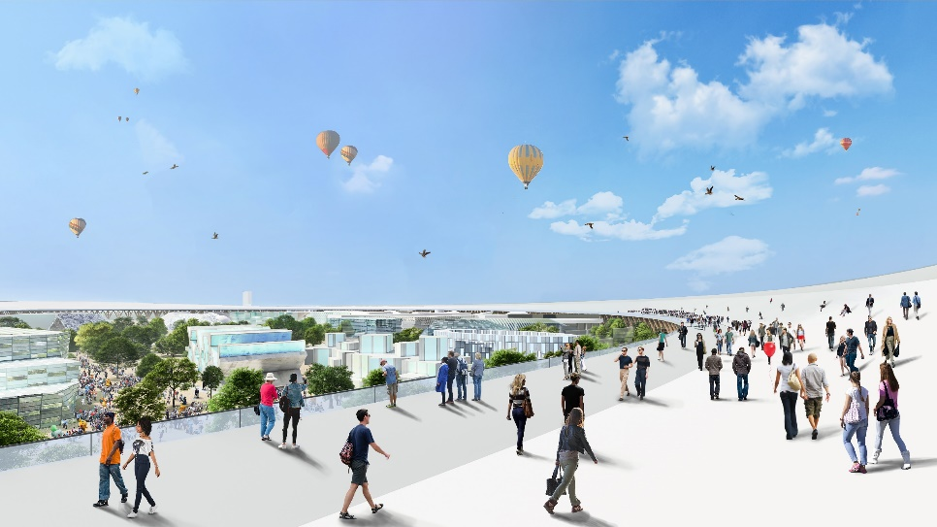
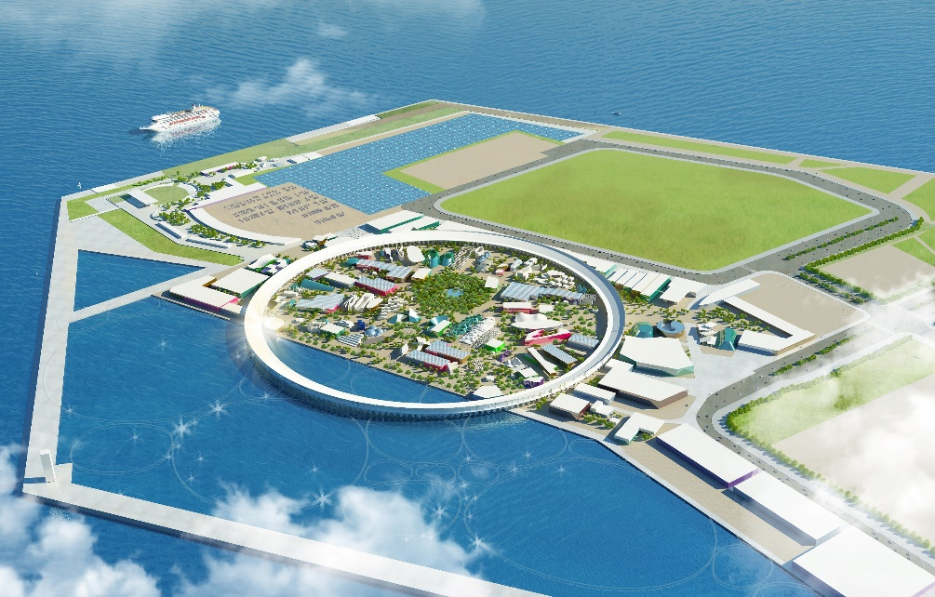
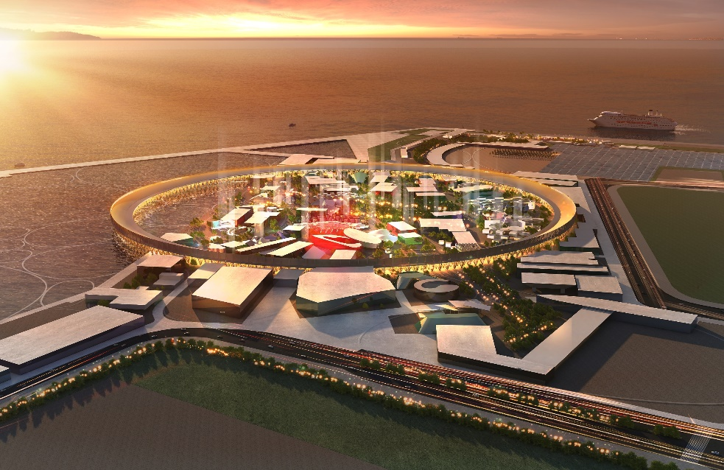
2025年日本国際博覧会（大阪・関西万博）
◆テーマ：いのち輝く未来社会のデザイン
“Designing Future Society for Our Lives”
◆開催期間 ：2025年4/13～10/13(184日間）
◆開催場所 ：夢洲（大阪市臨海部）
◆入場者（想定）：約2,800万人
◆経済効果 ：約2兆円
提供：２０２５年日本国際博覧会協会
31

Slide 33
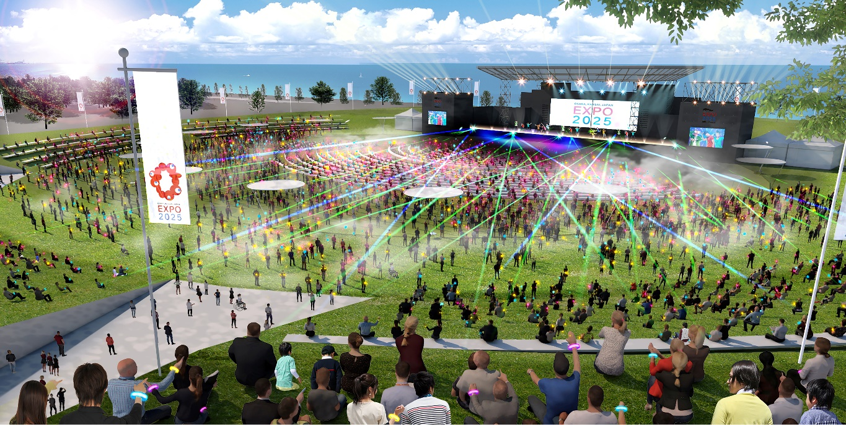
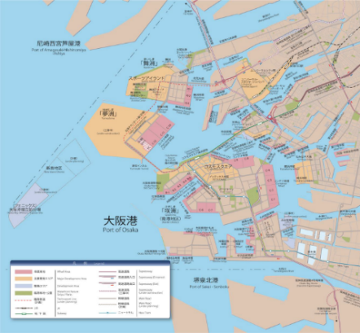
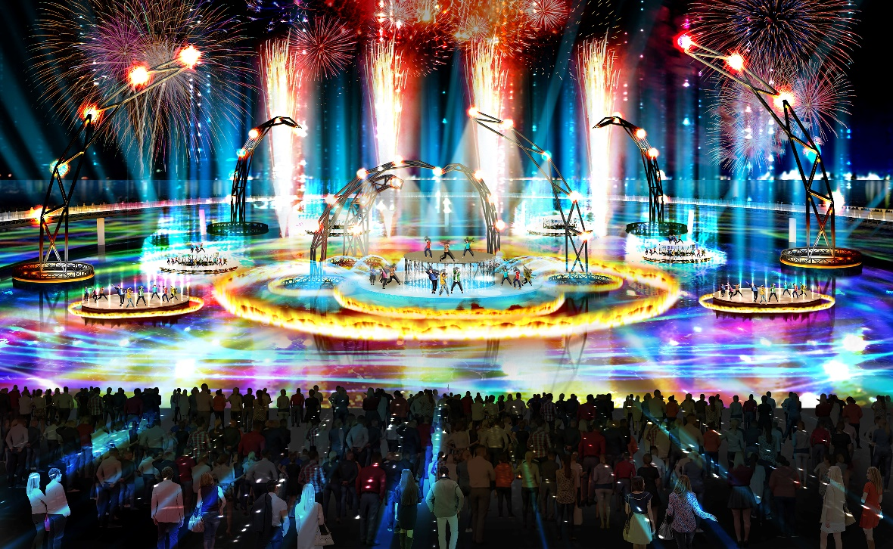
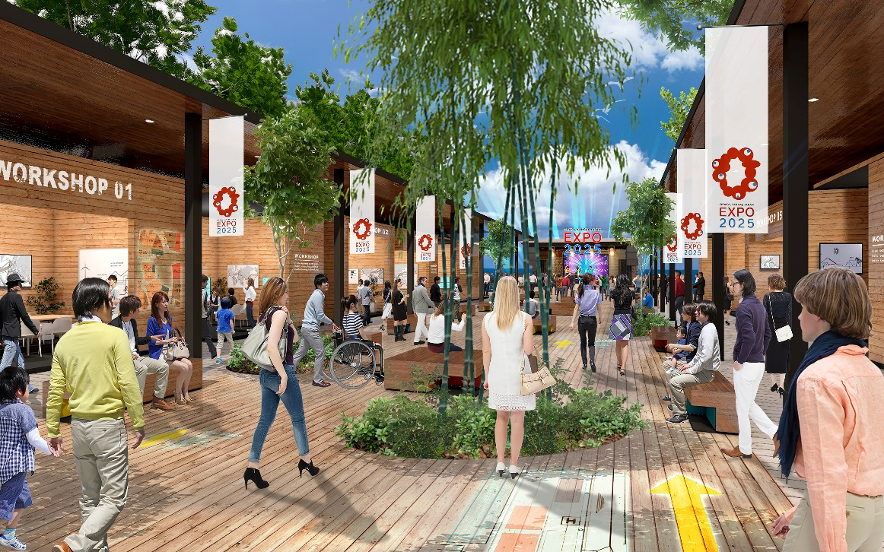
万博会場のイメージ
夢洲
咲洲
32
提供：２０２５年日本国際博覧会協会

Slide 34
2025年大阪・関西万博とSDGsの関係性
SDGs
大阪・関西万博
将来像
テーマ
SDGsが達成された社会
いのち輝く未来社会のデザイン
理 念
サブテーマ
◆誰一人取り残さない
◆将来世代のニーズを損なうことなく、
今の世代のニーズを満たす
Saving Lives（いのちを救う）
Empowering Lives（いのちに力を与える）
Connecting Lives（いのちをつなぐ）
達成ポイント
コンセプト
先端技術を活用した社会課題の解決
People’s Living Lab（未来社会の実験場）
特徴
特徴
持続可能な社会の実現に向け、世界の大胆な変革が必要となることを、全ての国連加盟国が採択
（人類の英知の結集）
地球規模のさまざまな課題に取り組むために、
世界各地から英知を集める場
目標年限
開催時期
２０３０年
２０２５年
33

Slide 35
2025年大阪・関西万博とSDGsの関係性②
万博に向け、「SDGs先進都市」としての基盤を整え、2030年のSDGs目標年次に向けた総仕上げを図る中で、万博のレガシーとして「SDGs先進都市」を実現する。
万博のレガシーとして、SDGs先進都市を実現
大阪・関西万博
ＳＤＧｓ目標年次
SDGs先進都市としての基盤を整える
〇 改めて、2025年時点のSDGs
17ゴールの到達点を分析
〇 「SDGs+beyond」も見据え、SDGs達成に向け、オール大阪で
総仕上げを図る
〇 SDGsの取組みを通じ、様々な
場面で世界に貢献していく
〇 誰もがSDGsを意識し、自律的に
行動する大阪を実現していく
〇 様々なステークホルダーが自分なりのSDGsに取り組む中で、特に、重点ゴールの底上げに注力していく
SDGs
+beyond
2020年
2025年
2030年
34

Slide 36



ご清聴ありがとうございました。
大阪府 SDGs
⇒ HP「大阪府／大阪府におけるSDGsの取組み」
【お問い合わせ先】
大阪府 政策企画部 企画室 推進課
TEL:06-6944-6205
Mail:osaka_SDGs@gbox.pref.osaka.lg.jp
35

